Slide 1
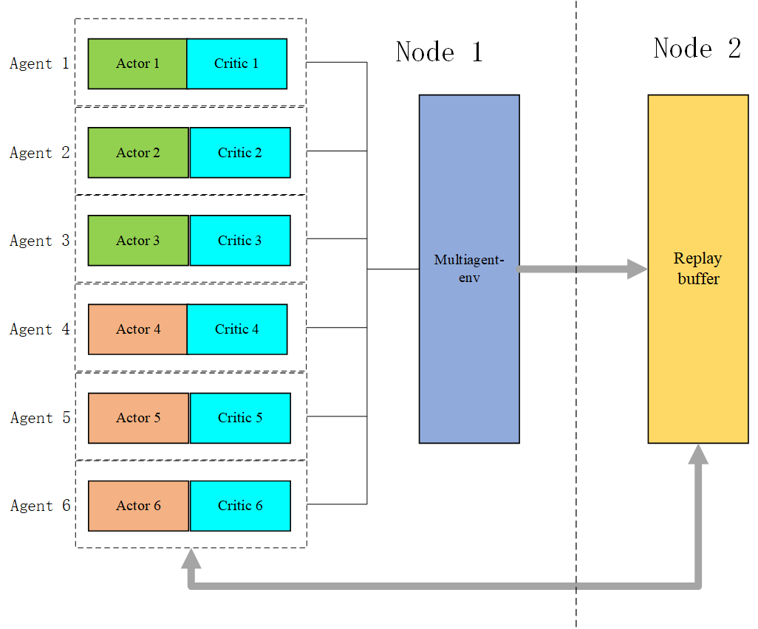
本周工作
按照框架对MADDPG代码各部分进行分离，主要是改写了MADDPG中agent对象，把Actor和Critic分离，Replay buffer在train程序中共享使用。
在服务器上测试改写后的代码

Slide 2
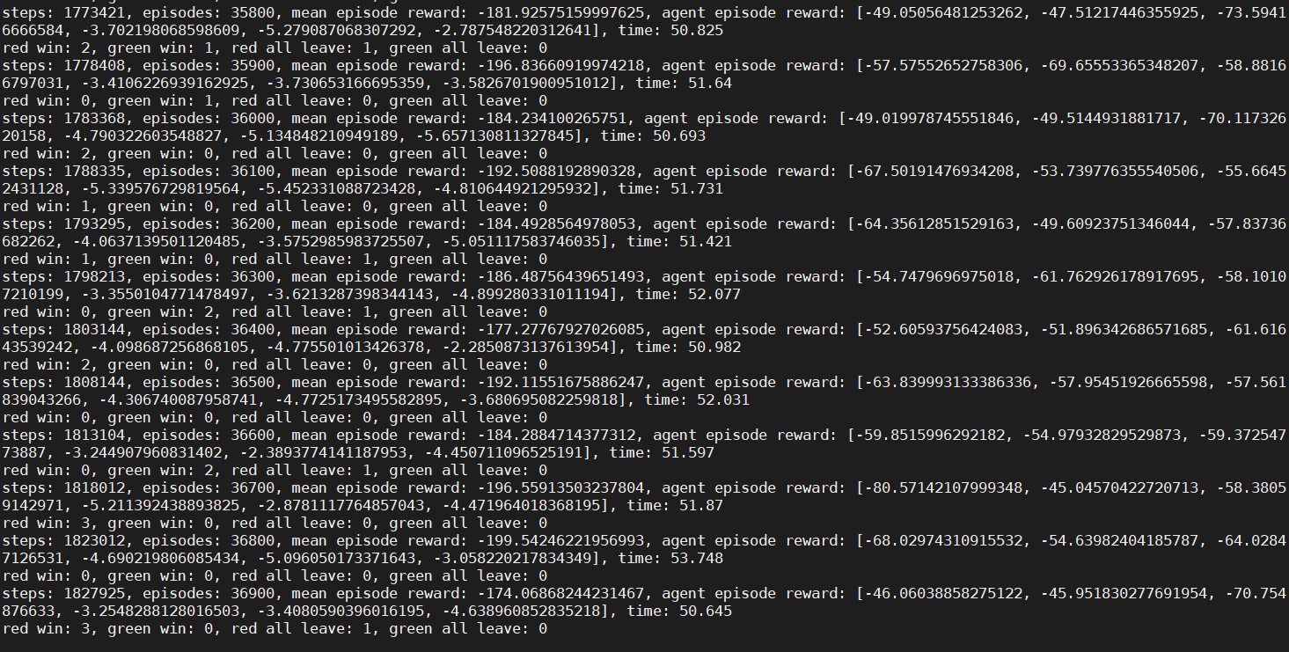

Slide 3
问题分析
模型从参数随机初始化开始训练，reward得分一直在负分，训练结果不好
考虑是不是超参数设置问题
利用加载后的模型参数继续训练reward为正分
进一步检查代码，看是否中间有疏漏
一个episode的训练速度在服务器上和自己电脑上运行差不多

